Slide 1
историја 6. разред
Наставник: Мрдеља Рондовић
ОШ „Десанка Максимовић“ Рибник

Slide 2
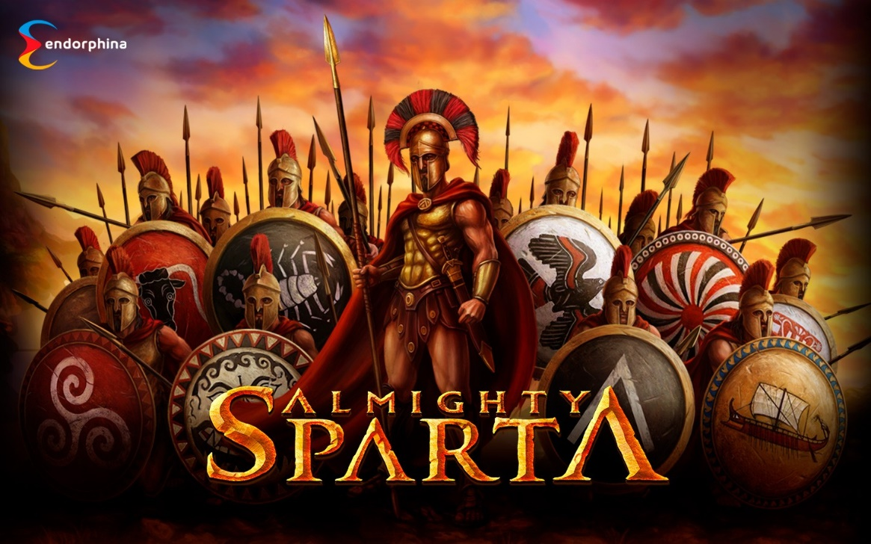
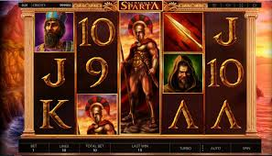
СПАРТА

Slide 3
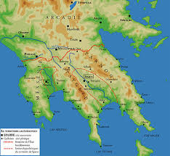
НАСТАНАК ПОЛИСА
На простору Старе Грчке формирани су бројни полиси-градови.
Највише о Спарти сазнајемо од грчких историчара Херодота и Тукидида.

Slide 4
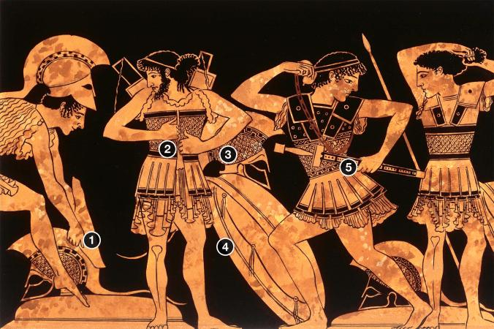
Становништво Спарте
Становници који су форирали Спарту били су Дорани у 9. вијеку п. н. е.
Становници Спарте су се дијелили на:
Спартијате (аристократија)
Перијеке (слободне људе)
Хелоте (покорено домаће становништво)

Slide 5
СПАРТА ЈЕ БИЛА АРИСТОКРАТСКА РОБОВЛАСНИЧКА ДРЖАВА.
Државно уређење
Ликург
Властела се одржавала на васти уз помоћ војног апарата (војске). aparata (vojske).
Органи власти у држави су били:
Два краља-басилеуса
Герузија (вијеће стараца)
Народна скупштина (пунољетни спартијати старији од 30 година)
Пет ефора (бирани од стране народне скупштине)

Slide 6
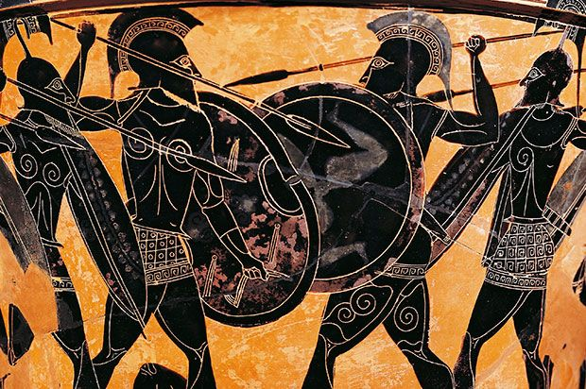
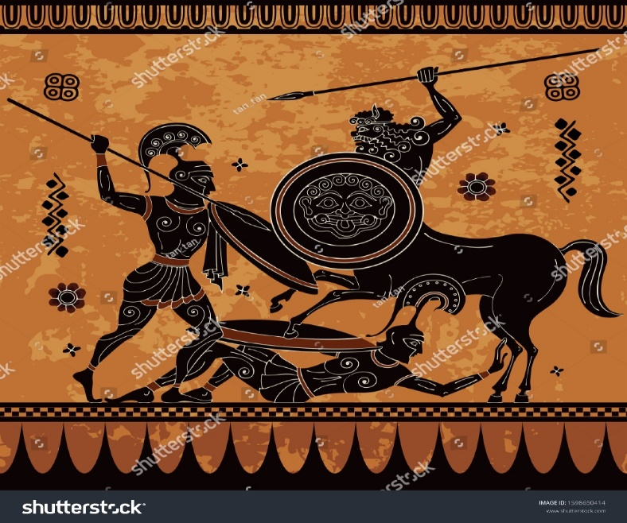
СПАРТАНЦИ СУ ПОКЛАЊАЛИ ВЕЛИКУ ПАЖЊУ ВОЈНИЧКОМ ВАСПИТАЊУ. СПАРТАНСКИ ДЈЕЧАЦИ СУ ПОСЛИЈЕ СЕДМЕ ГОДИНЕ ОДЛАЗИЛИ НА УСВАЈАЊЕ И УСАВРШАВАЊЕ ВОЈНИЧКИХ ВЈЕШТИНА. СА НАВРШЕНОМ 21. ГОДИНОМ ПОСТАЈАЛИ СУ ЈЕДНИ ОД НАЈСПОСОБНИЈИХ ВОЈНИКА У ТО ВРИЈЕМЕ.
SPARTANSKO VASPITANJE

Slide 7
ЗАДАТАК ОДГОВОРИТИТ НА ПИТАЊА ИЗ УЏБЕНИКА НА КРАЈУ ЛЕКЦИЈЕ.

